Slide 1

컴퓨터정보통신공학과 김채원
RES NETs
Deep Residual Learning for Image Recognition

Slide 2

목 차
1
기 초 개 념
2
요 약
3
본 문
4
정 리

Slide 3

Part 1,
기 초 개 념

Slide 4
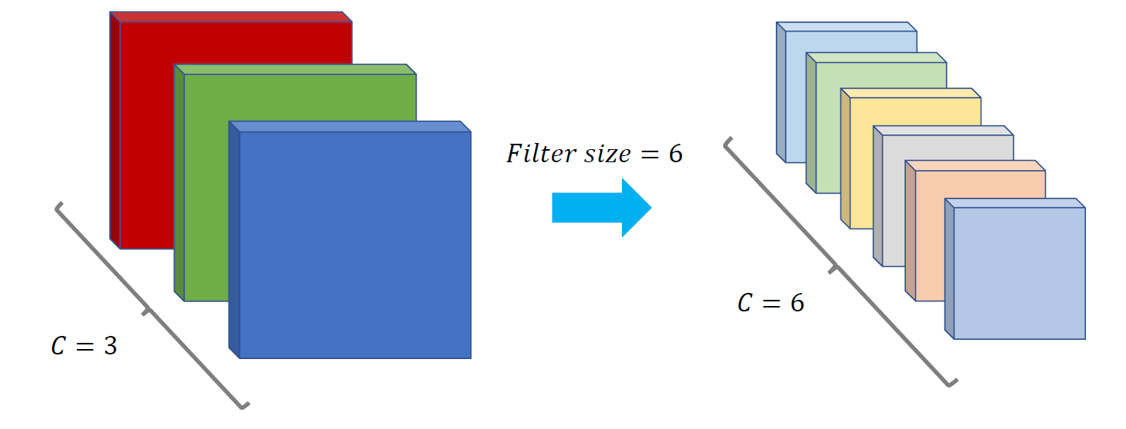
Part 1,
기 초 개 념
Convolutional Neural Networks (CNN)
일반적으로 레이어가 깊어질수록 채널의 수가 많아지고, 너비와 높이는 줄어든다.
컨볼루션 레이어의 서로 다른 필터들은 각각 다른 특징 값을 추출하도록 학습된다.

Slide 5
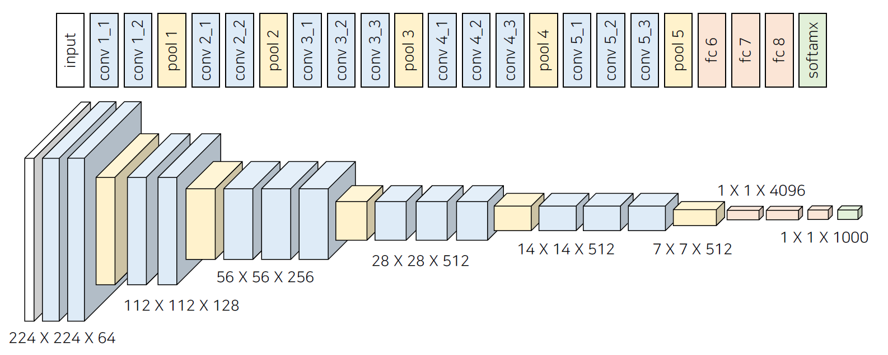
Part 1,
기 초 개 념
Very Deep Convolutional Networks for Large-Scale Image Recognition (VGG)
3x3 컨볼루션 필터를 이용하여 레이어의 깊이를 늘려 우수한 성능을 가진다.

Slide 6

Part 2,
요 약

Slide 7
Part 2,
요 약
Residual learning framework를 통해
training의 난이도 ↓
layer의 깊이는 ↑
accuracy는 ↑
기존의 VGG nets 보다 더 깊지만, 덜 복잡함.
훨씬 깊은 network를 학습할 수 있어, image classification(이미지 분류) 뿐만 아니라
object detection(객체 탐지), segmentation(영상 분할)과 같은 분야에서도 좋은 성능을 나타냄.

Slide 8

Part 3,
본 문

Slide 9
?

Slide 10
!

Slide 11
!
Network의 깊이가 깊어질수록
성능이 향상되기만 하는 것은 아니다

Slide 12
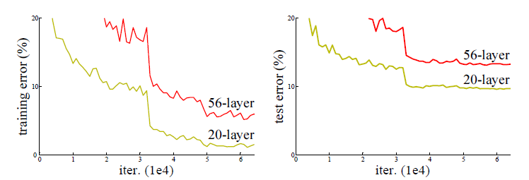
Part 3,
본 문
Network의 깊이가 깊어질수록 오히려 degradation problem 발생할 수 있다.
vanishing / exploding gradient 발생하여 error 발생률↑, accuracy ↓
vanishing gradient(기울기 소실)
exploding gradient(기울기 폭주)

Slide 13
Part 3,
본 문
vanishing gradient(기울기 소실)
exploding gradient(기울기 폭주)
multi layer perceptron
입력값을 넣어 출력값을 얻음
각 뉴런의 오차를 얻음
가중치 갱신
- 반복 -

Slide 14
Part 3,
본 문
Network의 깊이가 깊어질수록 오히려 degradation problem 발생할 수 있다.
vanishing / exploding gradient 발생하여 error 발생률↑, accuracy ↓
vanishing gradient(기울기 소실)
exploding gradient(기울기 폭주)

Slide 15
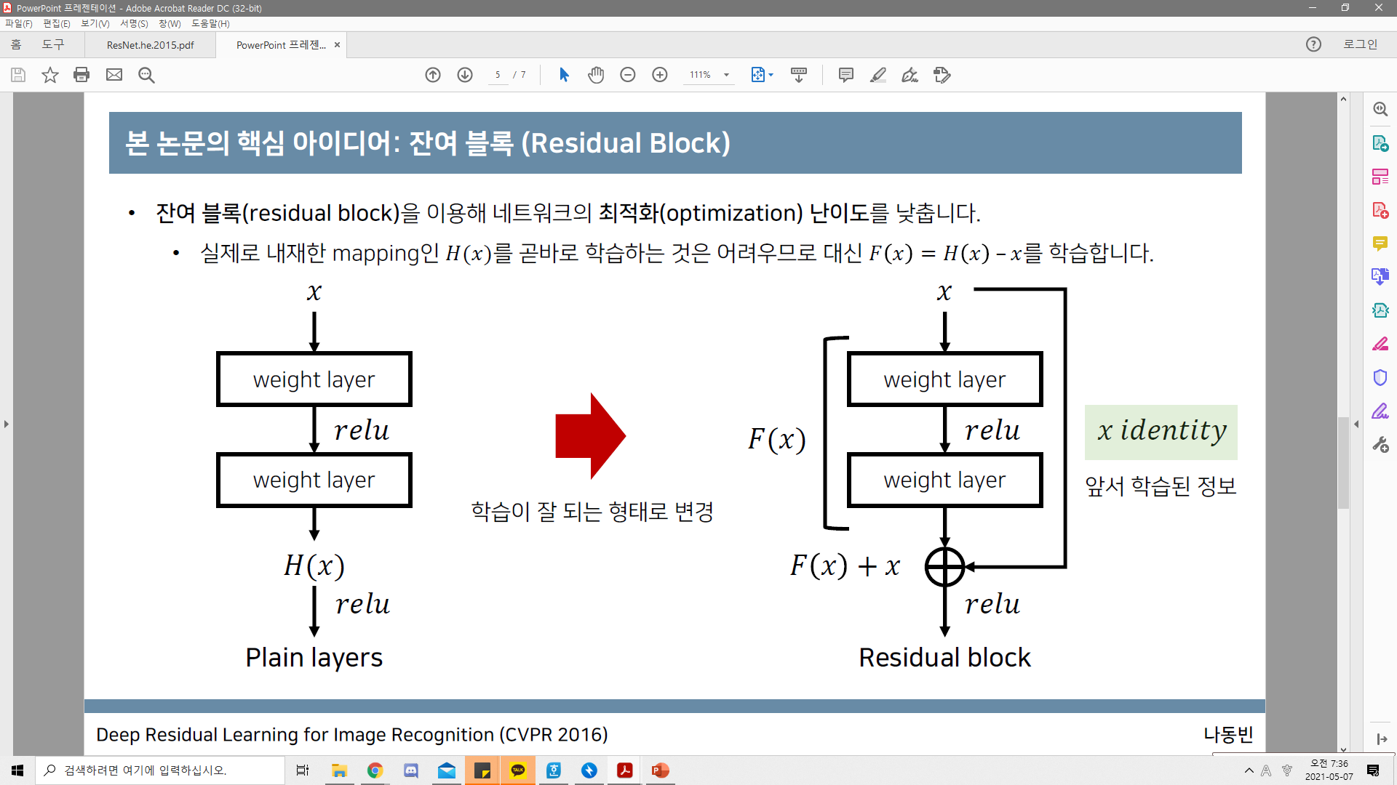

Part 3,
본 문
residual block을 이용해 네트워크의 최적화(optimization) 난이도를 낮춘다.
실제로 내재한 mapping 인 $ℋ(𝓍)$를 곧바로 학습하는 것은 어려우므로 대신 $ℱ\left(𝓍\right)=ℋ(𝓍)−𝓍$를 학습한다.
$$ℋ\left(𝓍\right)=$$

Slide 16
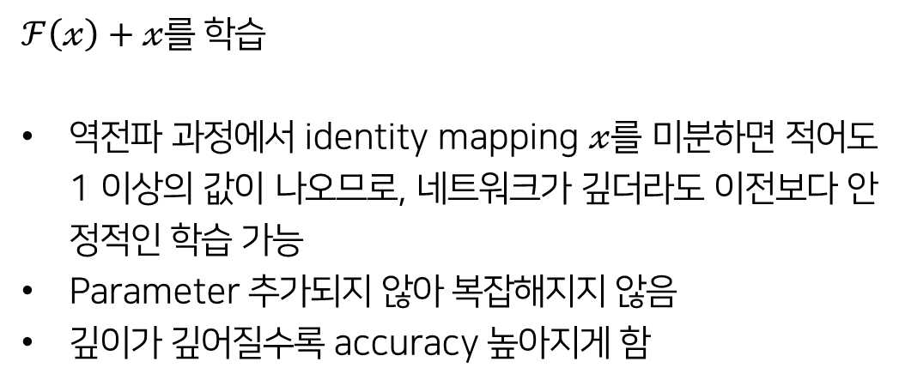
Part 3,
본 문
Shortcut connection
$ℱ\left(𝓍\right)+𝓍$를 학습
역전파 과정에서 identity mapping $𝓍$를 미분하면 적어도 1 이상의 값이 나오므로, 네트워크가 깊더라도 이전보다 안정적인 학습 가능
Parameter 추가되지 않아 복잡해지지 않음
깊이가 깊어질수록 accuracy 높아지게 함

Slide 17
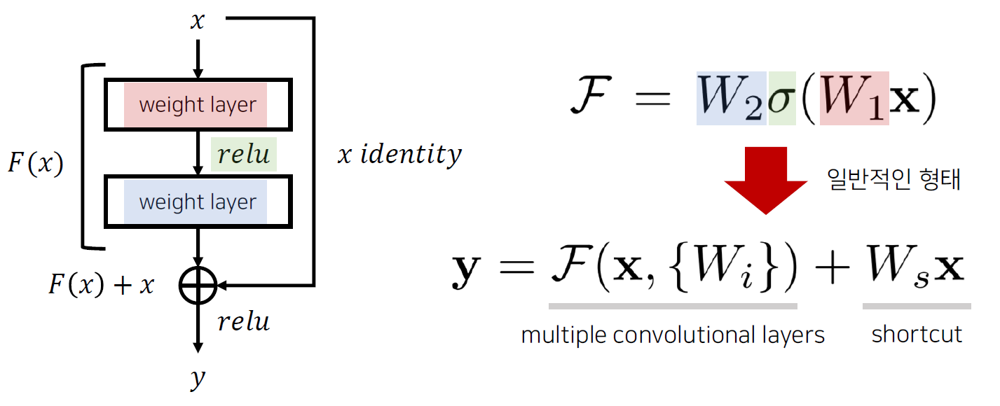
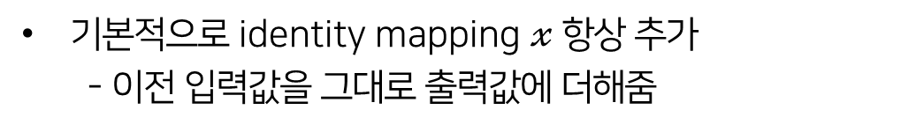
Part 3,
본 문
기본적으로 identity mapping $𝓍$ 항상 추가
- 이전 입력값을 그대로 출력값에 더해줌

Slide 18
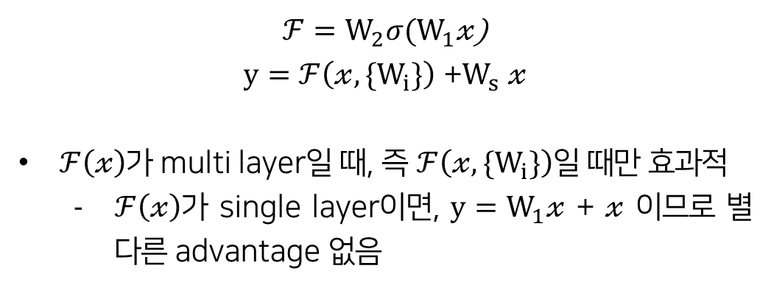
Part 3,
본 문
$ℱ=W_{2}σ(W_{1}𝓍$)
$y=$ $ℱ\left(𝓍, \{W_{i}\}\right)$ +$W_{s}$ $𝓍$
$ℱ\left(𝓍\right)$가 multi layer일 때, 즉 $ℱ\left(𝓍, \{W_{i}\}\right)$일 때만 효과적
$ℱ\left(𝓍\right)$가 single layer이면, $y=W_{1}𝓍$ + $𝓍$ 이므로 별다른 advantage 없음

Slide 19
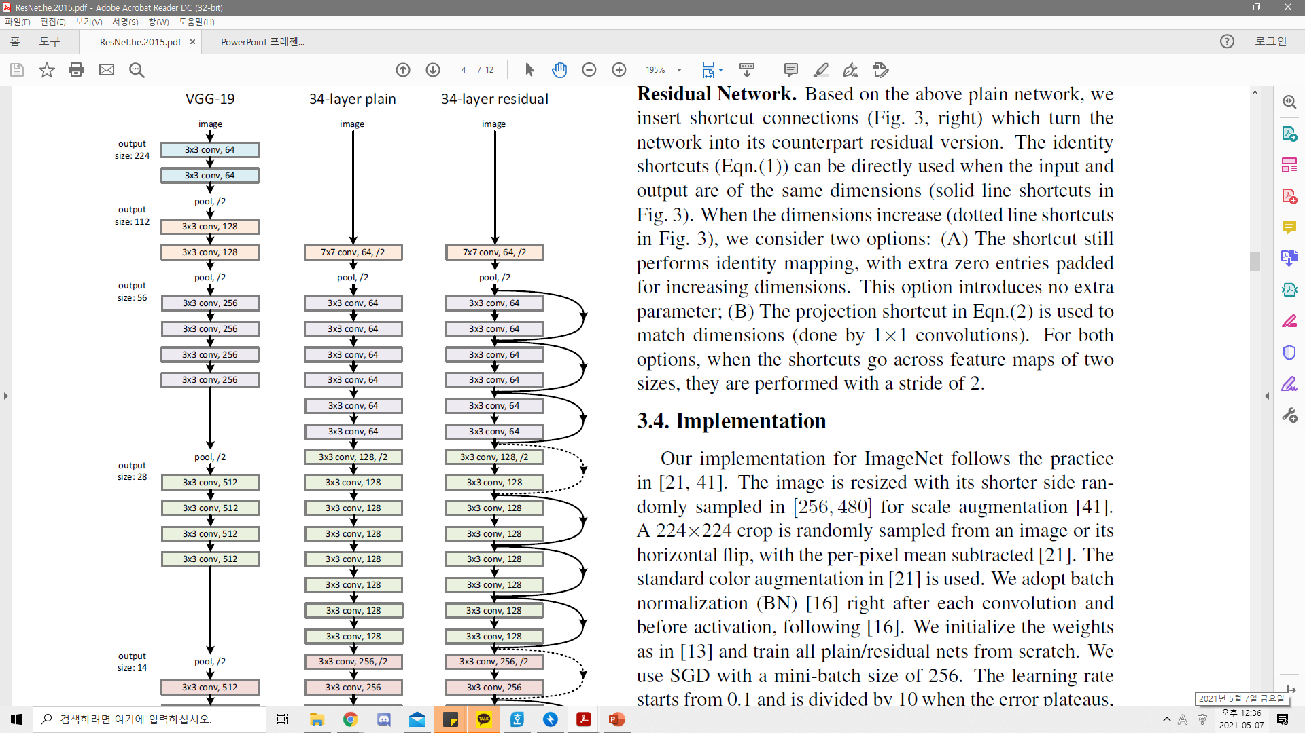
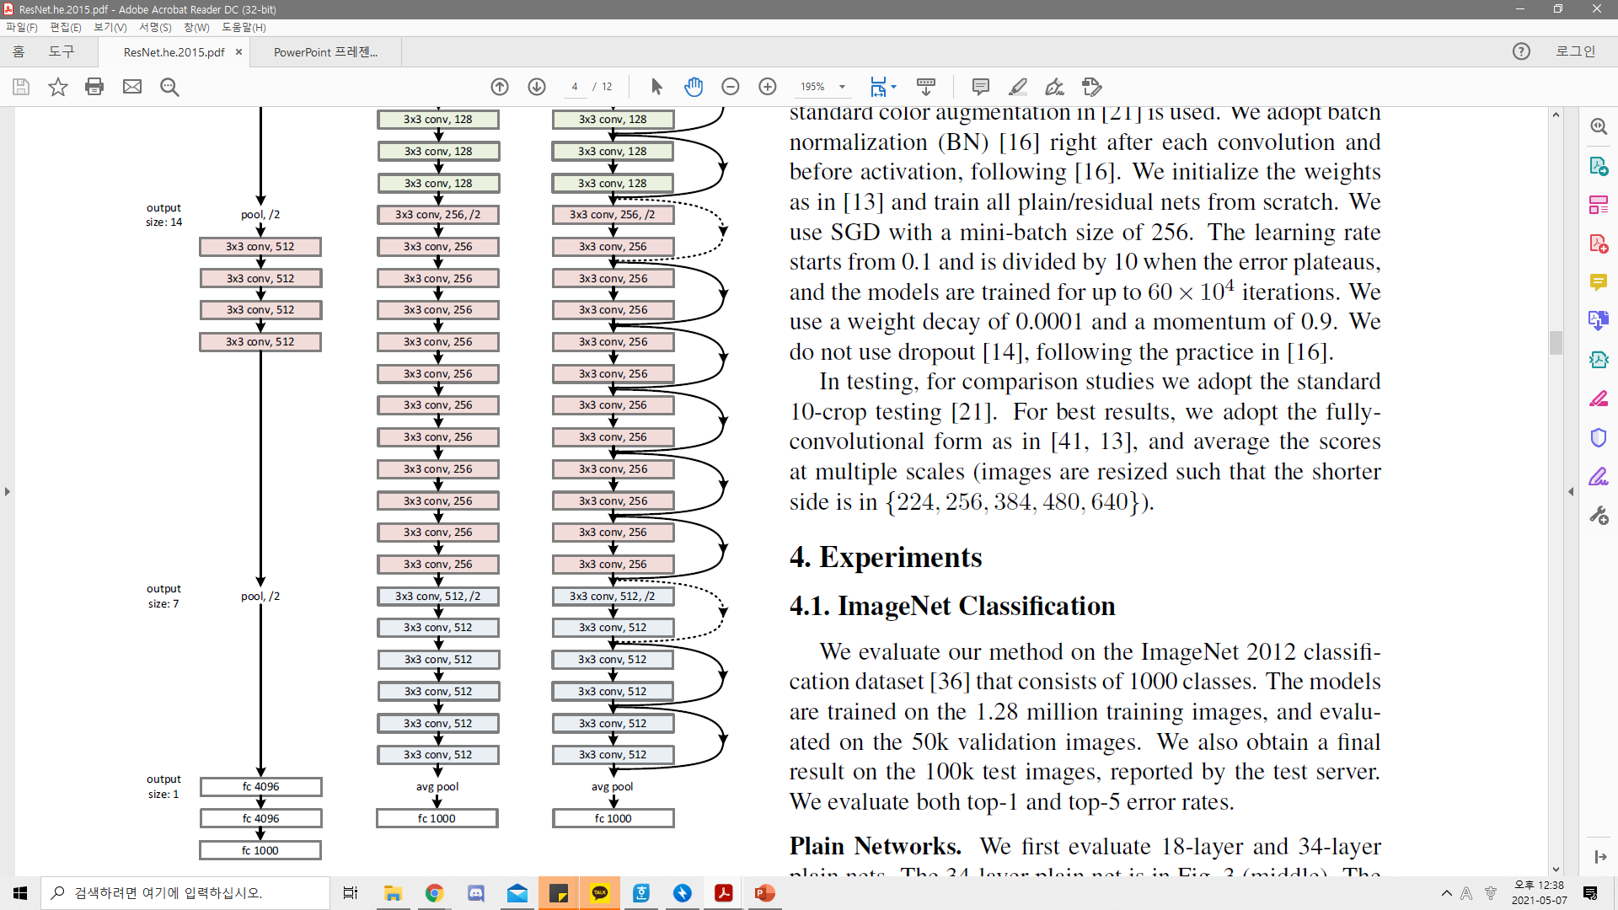
Part 3,
본 문
Network Architecture

Slide 20
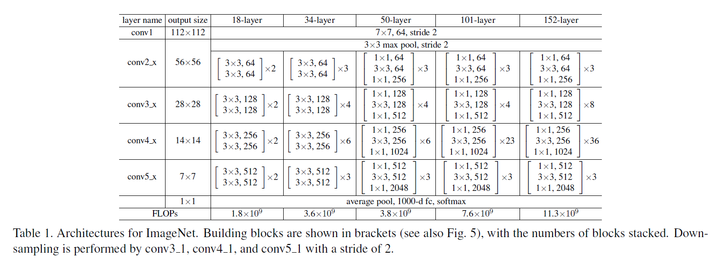
Part 3,
본 문
Network Architecture

Slide 21
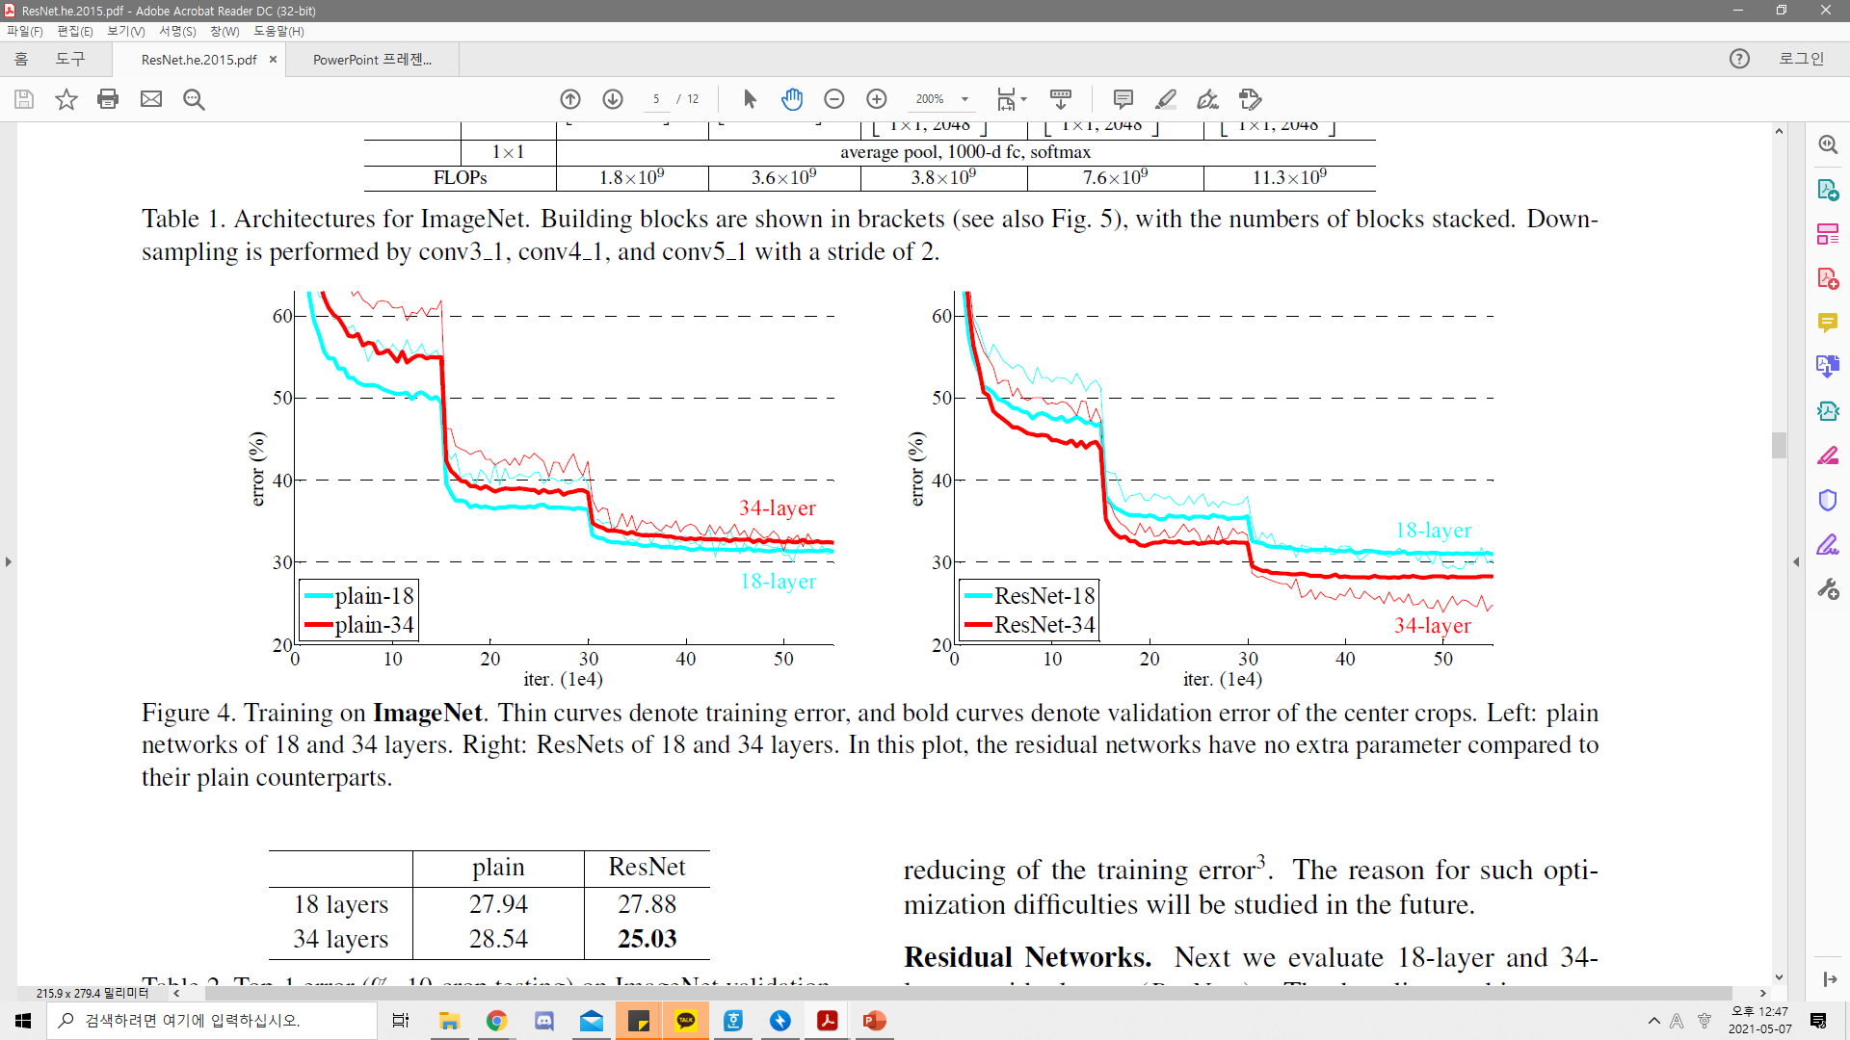
Part 3,
본 문
Experiment

Slide 22
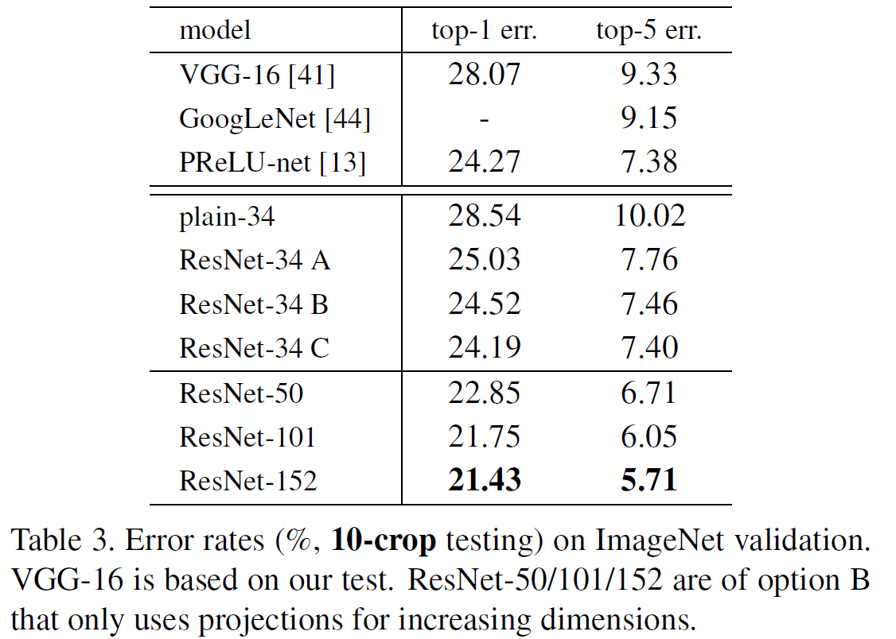
Part 3,
본 문
Experiment
Shortcut connection에서 identity vs projection
zero-padding 통해 dimension 늘려주고, identity mapping 사용
dimension이 증가할 경우에만 projection 사용 (나머지 경우에는 identity mapping 사용)
모든 shortcut에 대해서 projection 사용
(C)의 에러 발생률이 가장 낮긴 하지만, projection shortcut 이 필수라고 할 정도로의 개선은 아니다.

Slide 23
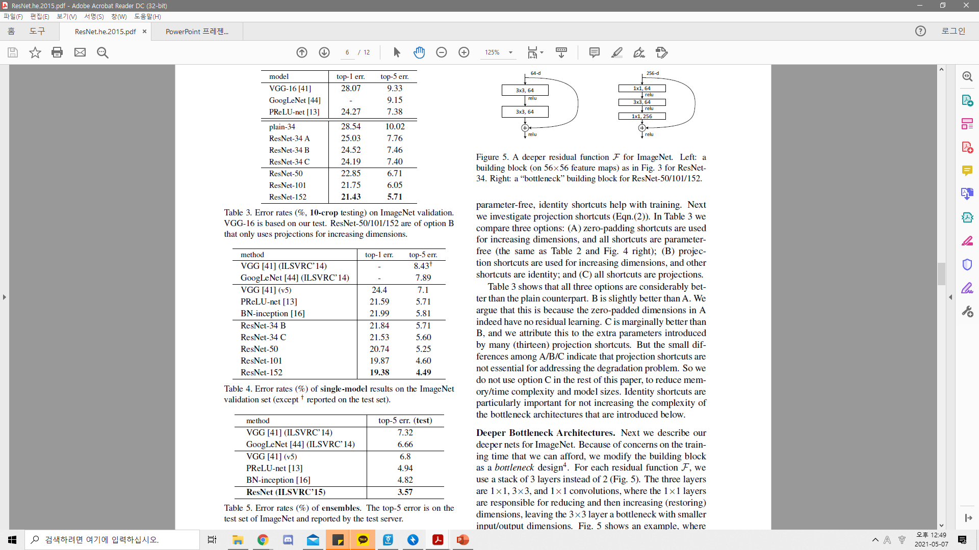
Part 3,
본 문
Experiment
Resnet의 성능이 더 우수하다.
Network 깊이가 깊어질수록 성능 향상된다.

Slide 24
Part 3,
본 문
Experiment
101-layer and 152-layer ResNets
152-layer ResNets의 성능이 더 좋음/기존의 VGG 보다 복잡도(FLOP) 낮음

Slide 25
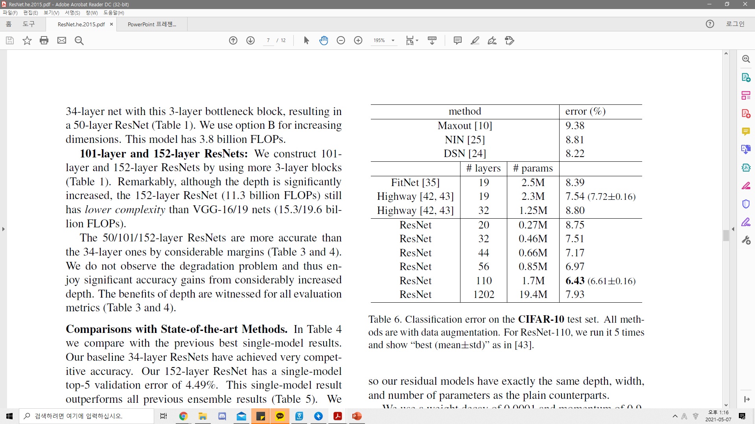
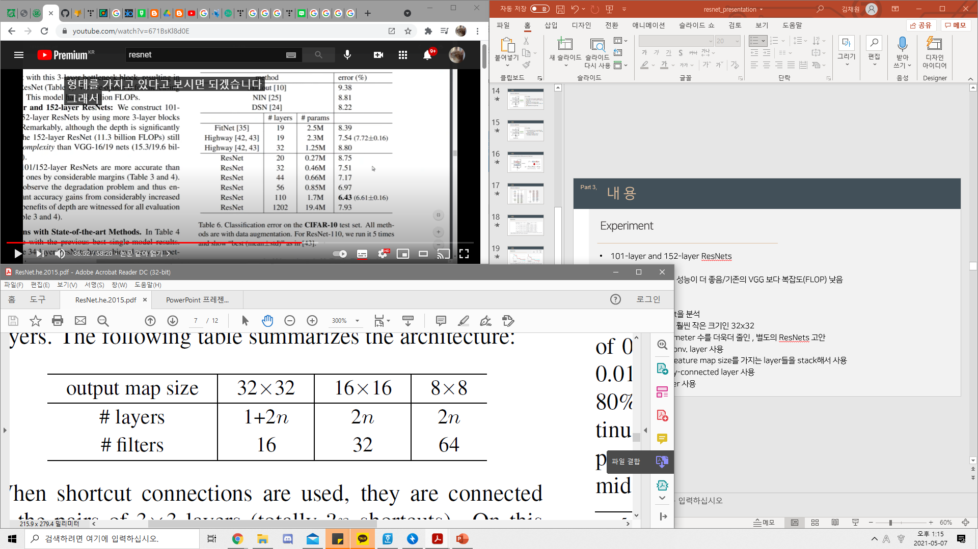
Part 3,
본 문
Experiment
기존의 networks보다 parameter 수는 줄었지만 성능은 더 좋아짐
CIFAR-10 data set을 분석
ImageNet보다 훨씬 작은 크기인 32x32
이에 맞게 parameter 수를 더욱더 줄인, 별도의 ResNets 고안
first layer로 conv. layer 사용
이어서 각각의 feature map size를 가지는 layer들을 stack해서 사용
마지막으로 fully-connected layer 사용
총 6n+2의 layer 사용

Slide 26
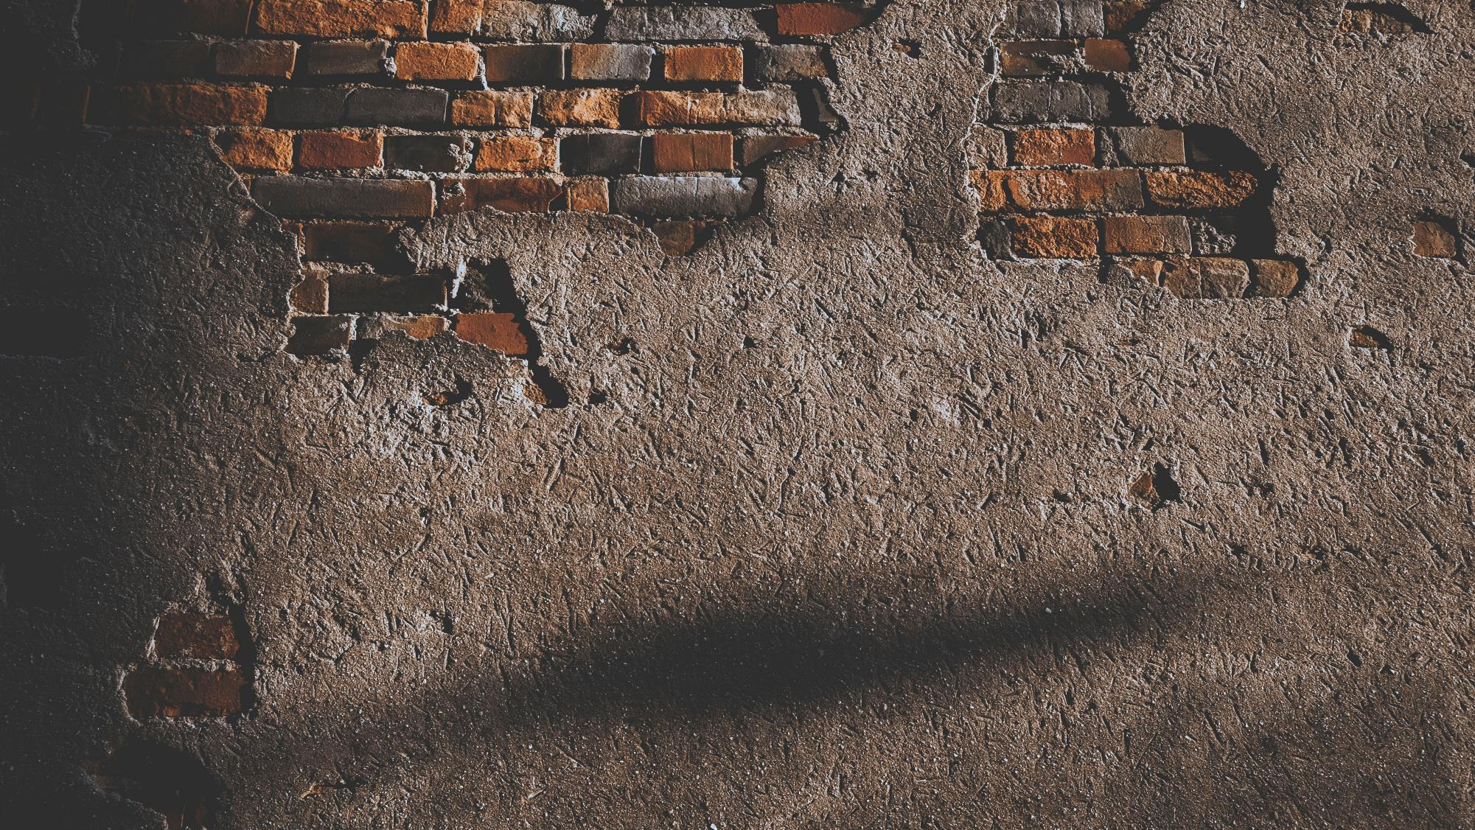
Part 4,
정 리

Slide 27
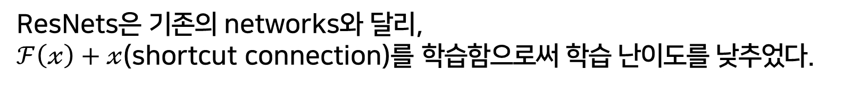
Part 4,
정 리
001
>>
ResNets은 기존의 networks와 달리,
$ℱ\left(𝓍\right)+𝓍$(shortcut connection)를 학습함으로써 학습 난이도를 낮추었다.
002
>>
networks의 깊이가 깊어질수록 error 발생률 낮아지고, accuracy 높아진다.
003
>>
image classification(이미지 분류) 뿐만 아니라
object detection(객체 탐지), segmentation(영상 분할) 등 다양한 분야에서, 다양한 data set에 적용할 수 있다.

Slide 28

Q & A

Slide 29

Thank you
감사합니다.

